Slide 1

제네릭 Generic 과
컬렉션 Collection

Slide 2
이번 장에서 학습할 내용
일반적인 하나의 코드로 다양한 자료형을 처리하는 기법을 살펴봅시다.
제네릭 클래스
제네릭 메소드
컬렉션
ArrayList
LinkedList
Set
Queue
Map
Collections 클래스

Slide 3
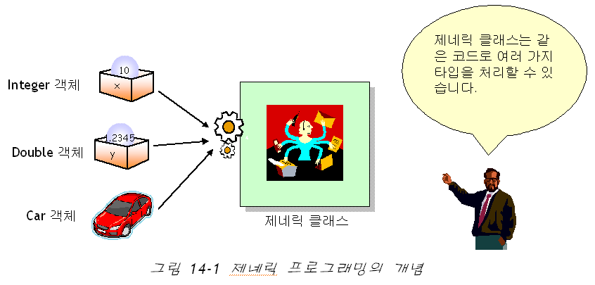
제네릭이란? (포괄적인, 총칭의)
제네릭 프로그래밍(generic programming)
  일반적인 코드를 작성하고 이 코드를 다양한 타입의 객체에 대하여 재사용하는 프로그래밍 기법
  제네릭은 컬렉션 라이브러리에 많이 사용

Slide 4
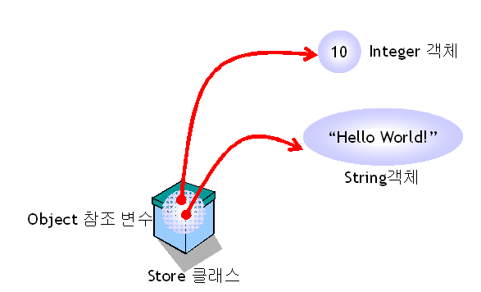
기존의 방법
일반적인 객체를 처리하려면 Object 참조 변수를 사용
Object 참조 변수는 어떤 객체이던지 참조할 수 있다.
예제로 하나의 데이터를 저장하는 Store 클래스를 살펴보자.

Slide 5
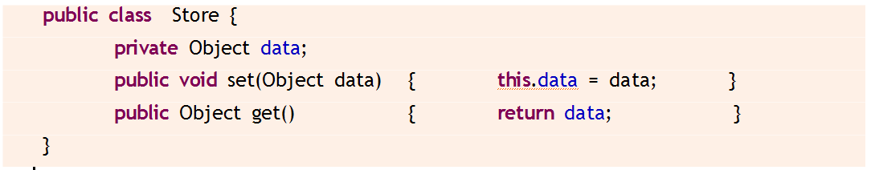
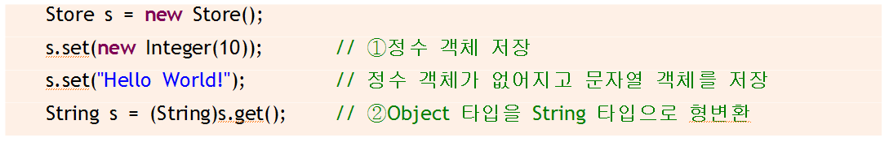
기존의 방법(코드)
문제점 발생!!

Slide 6
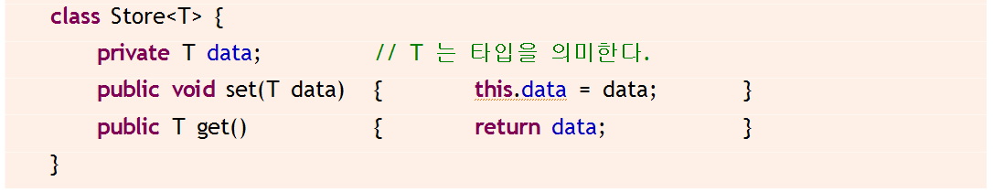
제네릭을 이용한 버전
문자열을 저장하려면 다음과 같이 선언
  Store<String> store = new Store<String>();
정수를 저장하려면 다음과 같이 선언
  Store<Integer> store = new Store<Integer>();

Slide 7
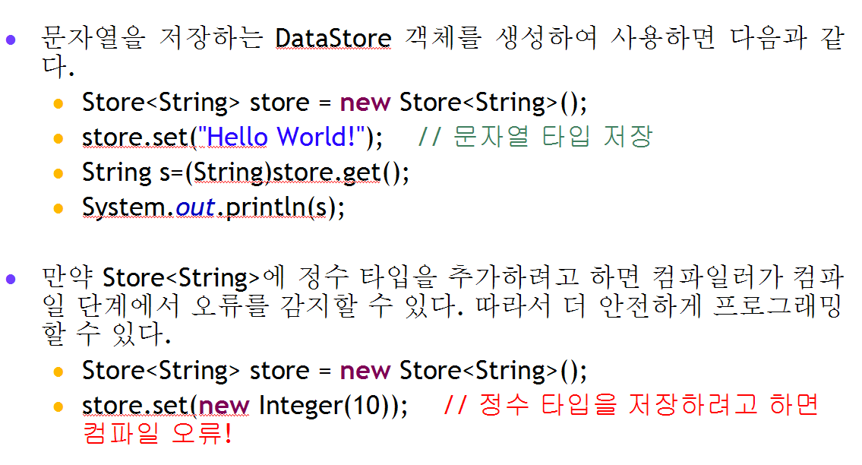
제네릭 버전의 사용

Slide 8

중간 점검 문제
1. 왜 데이터를 Object 참조형 변수에 저장하는 것이 위험할 수 있는가?
2. Store 객체에 Rectangle 객체를 저장하도록 제네릭을 이용하여 생성하여 보라.
3. 타입 매개 변수 T를 가지는 Point 클래스를 정의하여 보라. Point 클래스는 2차원 공간에서 점을 나타낸다.

Slide 9
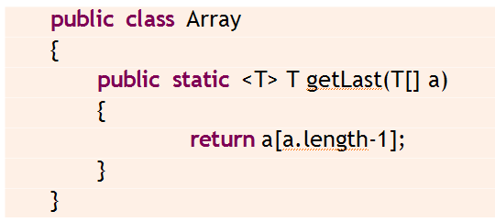
제네릭 메소드
메소드에서도 타입 매개 변수를 사용하여서 제네릭 메소드를 정의할 수 있다.
타입 매개 변수의 범위가 메소드 내부로 제한된다.
배열의 마지막 원소를 반환하는 메소드

Slide 10
제네릭 메소드의 사용
String[] language= { "C++", "C#", "JAVA" };
String last = Array.<String>getLast(language);// last는 “JAVA"
또는
String last = Array.getLast(language); // last는 “JAVA"

Slide 11
중간 점검 문제
1. 제네릭 메소드 sub()에서 매개 변수 d를 타입 매개 변수를 이용하여서 정의하여 보라.
2. displayArray()라는 메소드는 배열을 매개 변수로 받아서 반복 루프를 사용하여서 배열의 원소를 화면에 출력한다. 어떤 타입의 배열도 처리할 수 있도록 제네릭 메소드로 정의하여 보라.

Slide 12
제네릭 클래스의 타입 인자 제한하기
class Box<T extends Number> {...}
=> 인스턴스 생성시 타입인자로 Number 또는 이를 상속하는 클래스만 올 수 있음
class Box<T extends Number> {
private T ob;
public void set(T o) {
ob = o;
}
public T get() {
return ob;
}
}
public static void main(String[] args) {
Box<Integer> iBox = new Box<>();
iBox.set(24);
Box<Double> dBox = new Box<>();
dBox.set(5.97);
. . . .
}

Slide 13
제네릭 클래스의 타입 인자 제한의 효과
class Box<T> {
private T ob;
....
public int toIntValue() {
return ob.intValue(); // ERROR!
}
}
class Box<T extends Number> {
private T ob;
....
public int toIntValue() {
return ob.intValue(); // OK!
}
}
이 효과가 타입 인자를 제한하는 실질적인 이유인 경우가 많다.
이 내용 조금 중요한 편에 속합니다. ^^

Slide 14
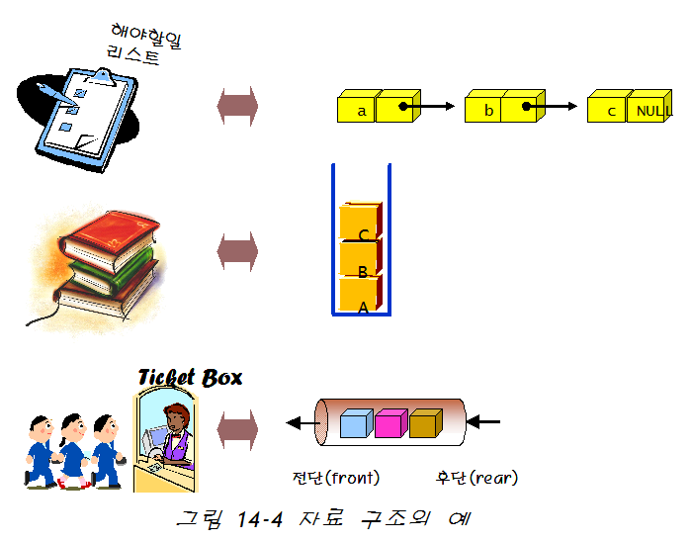
컬렉션 _ 578p_수집품, 소장품, (물건·사람들의) 무리, 더미
컬렉션(collection)은 자바에서 자료 구조를 구현한 클래스
자료 구조로는 리스트(list), 스택(stack), 큐(queue), 집합(set), 해쉬 테이블(hash table) 등이 있다.

Slide 15
자바에서의 컬렉션
컬렉션 인터페이스 _ 580 p
컬렉션
컬렉션 클래스

Slide 16
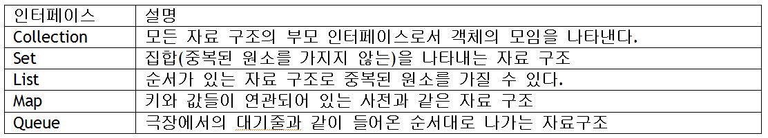
컬렉션 인터페이스

Slide 17
컬렉션의 역사
초기 버전: Vector, Stack, HashTable, Bitset, Enumeration이 그것이다.
버전 1.2부터는 풍부한 컬렉션 라이브러리가 제공
  인터페이스와 구현을 분리
  (예) List 인터페이스를 ArrayList와 LinkedList 클래스가 구현

Slide 18
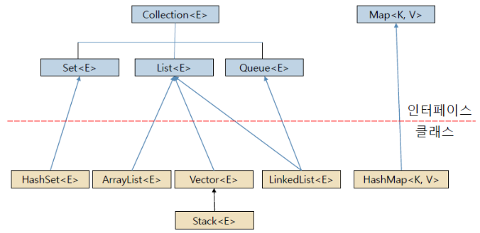
컬렉션 인터페이스

Slide 19
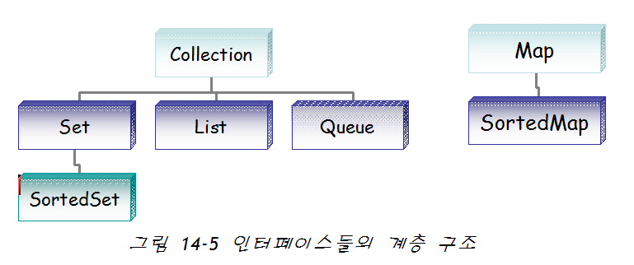
컬렉션 인터페이스

Slide 20
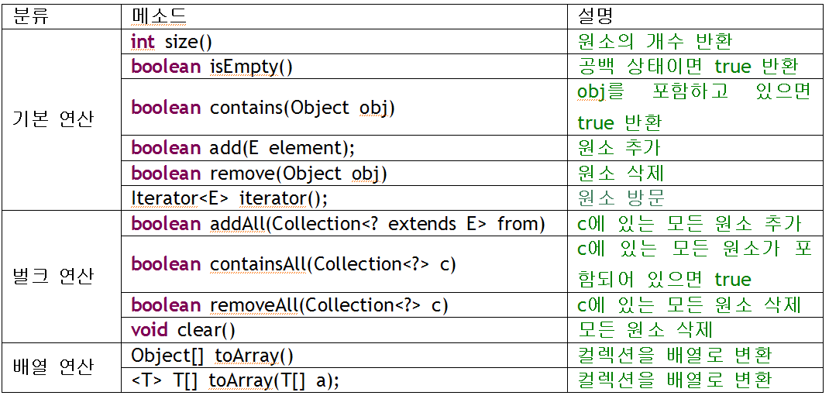
인터페이스가 제공하는 메소드

Slide 21
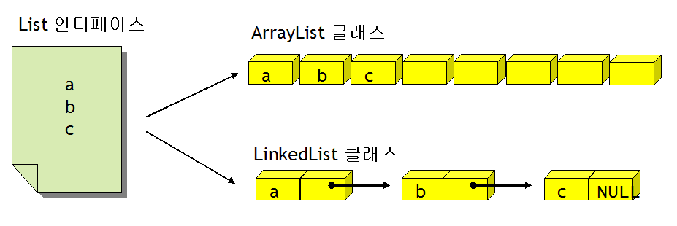
List 인터페이스

Slide 22
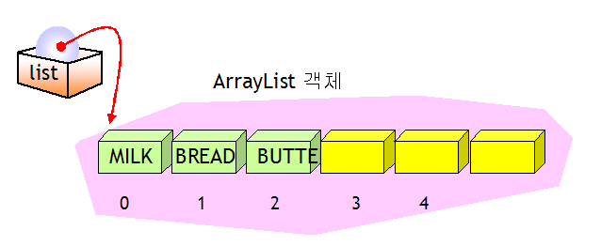
ArrayList
ArrayList를 배열(Array)의 향상된 버전 또는 가변 크기의 배열이라고 생각하면 된다.
ArrayList의 생성
  ArrayList<String> list = new ArrayList<String>();
원소 추가
  list.add( "MILK" );
  list.add( "BREAD" );
  list.add( "BUTTER" );

Slide 23
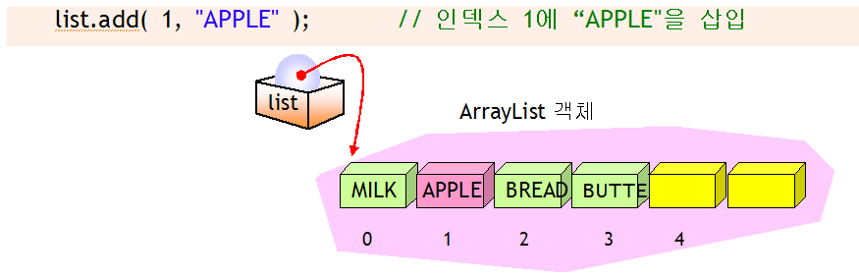
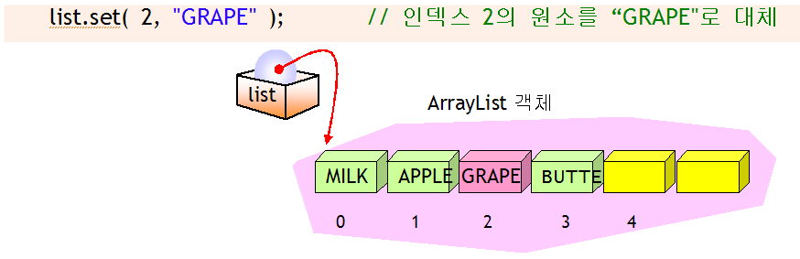
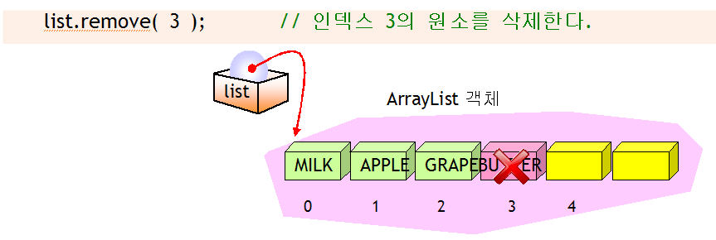

Slide 24
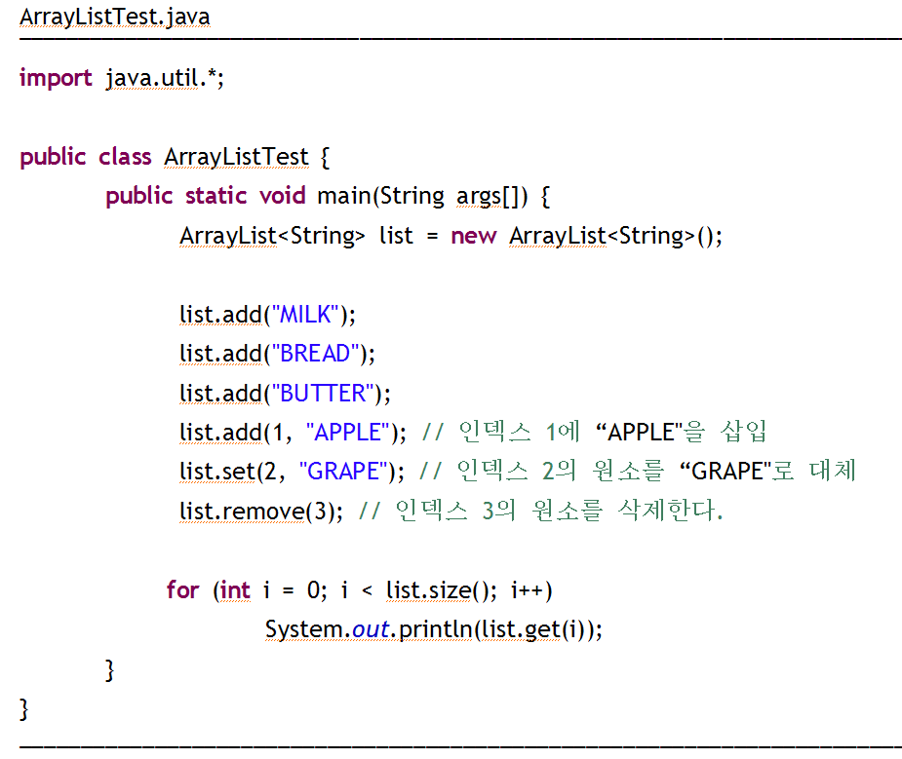
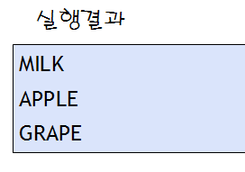
예제

Slide 25
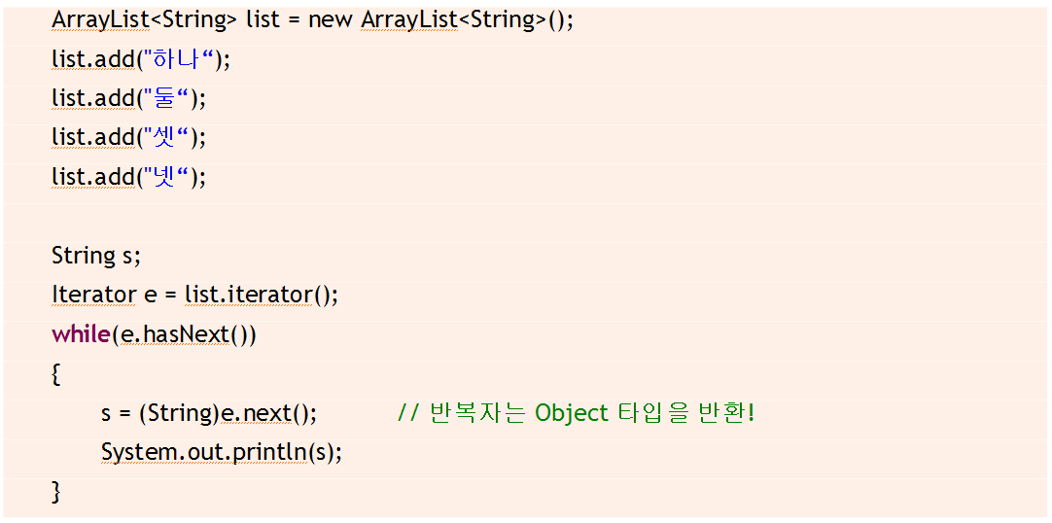
반복자
반복자(iterator): 반복자는 컬렉션의 원소들을 하나씩 처리하는데 사용

Slide 26
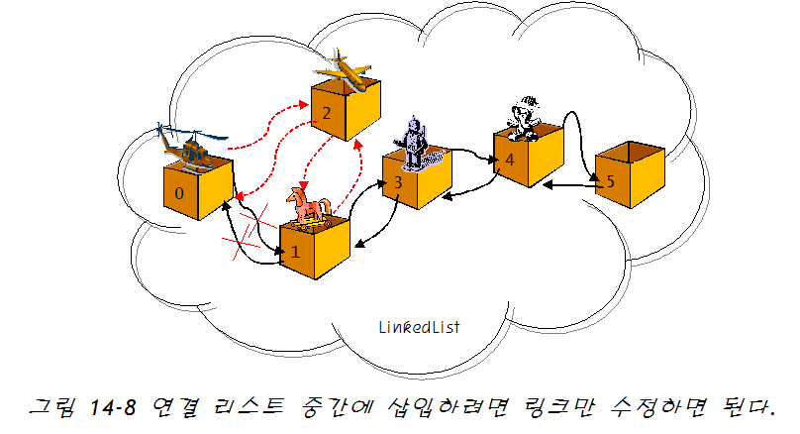
LinkedList
빈번하게 삽입과 삭제가 일어나는 경우에 사용

Slide 27
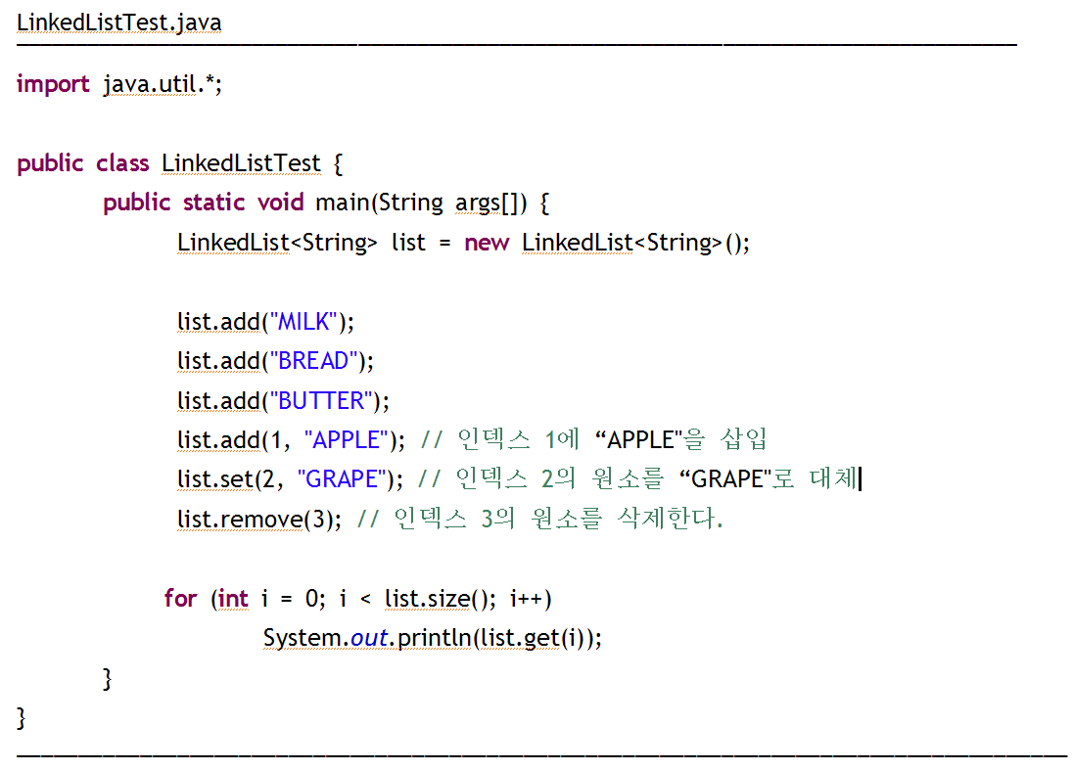
예제

Slide 28
배열을 리스트로 변환하기
List<String> list = Arrays.asList(new String[size]);
  일반적인 배열을 리스트로 변환한다.

Slide 29
중간 점검 문제
1. ArrayList와 LinkedList의 차이점은 무엇인가?
2. 어떤 경우에 LinkedList를 사용하여야 하는가?

Slide 30
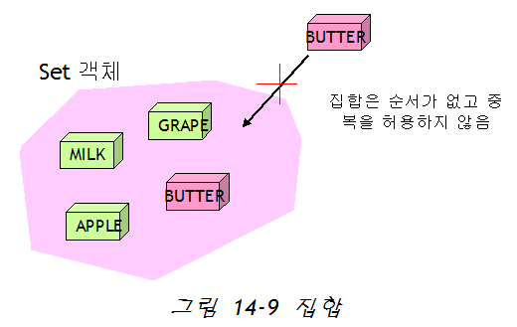
Set
집합(Set)은 원소의 중복을 허용하지 않는다.

Slide 31
Set 인터페이스 구현 하는 방법
HashSet
  HashSet은 해쉬 테이블에 원소를 저장하기 때문에 성능면에서 가장 우수하다. 하지만 원소들의 순서가 일정하지 않은 단점이 있다.
TreeSet
  레드-블랙 트리(red-black tree)에 원소를 저장한다. 따라서 값에 따라서 순서가 결정되며 하지만 HashSet보다는 느리다.
LinkedHashSet
  해쉬 테이블과 링크드 리스트를 결합한 것으로 원소들의 순서는 삽입되었던 순서와 같다.

Slide 32
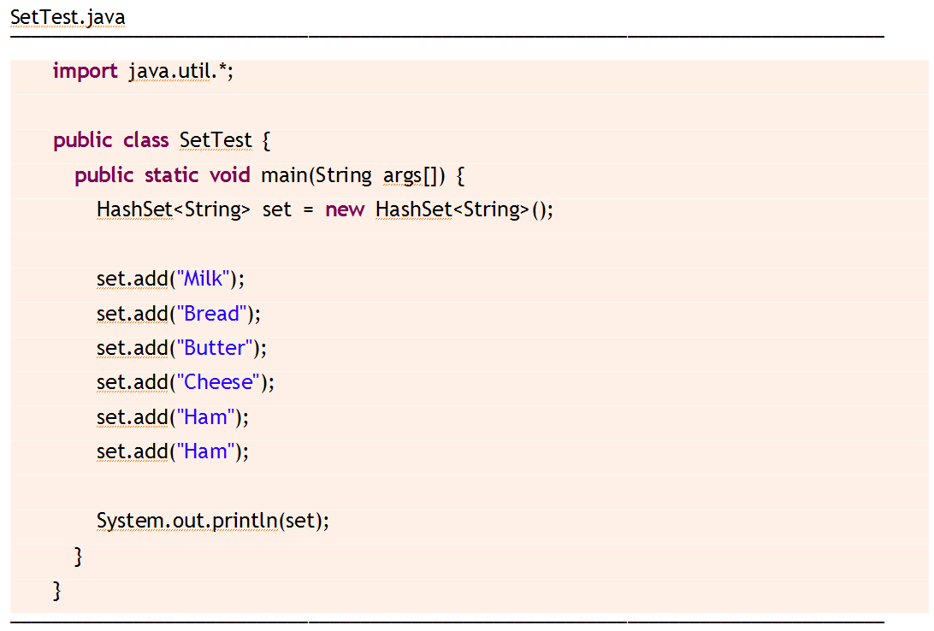

예제

Slide 33
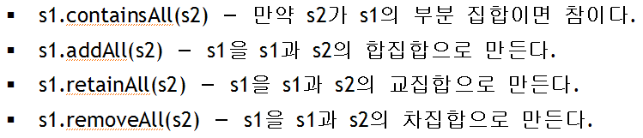
대량 연산 메소드

Slide 34
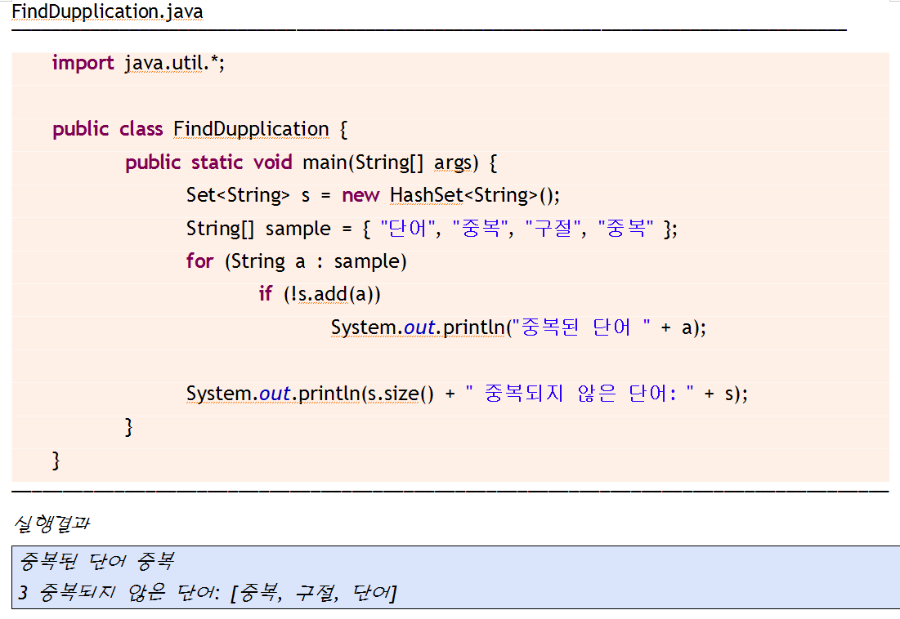
예제

Slide 35
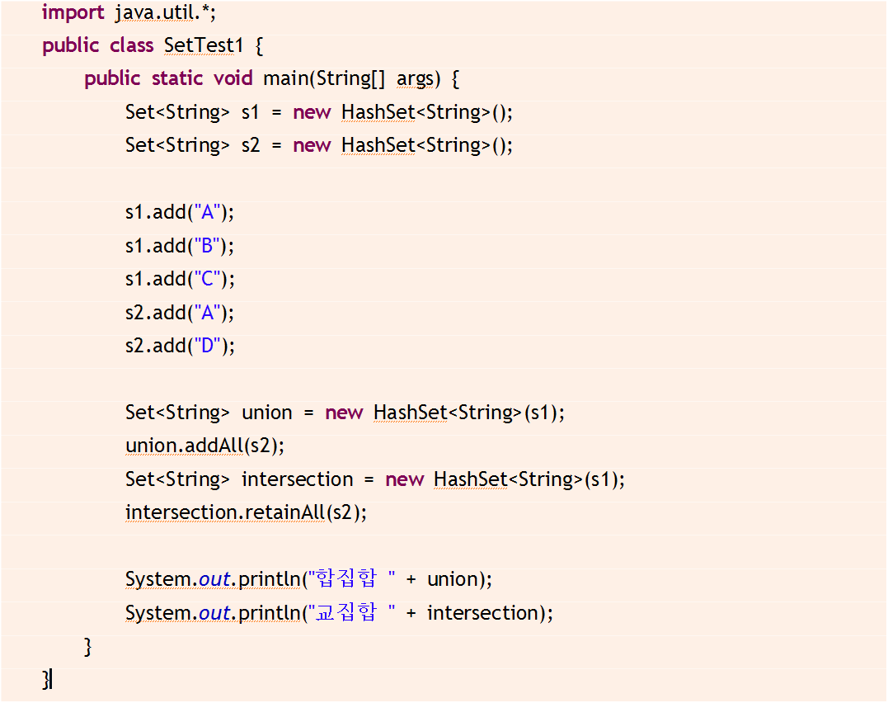
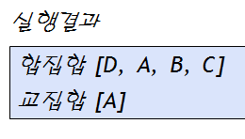

Slide 36
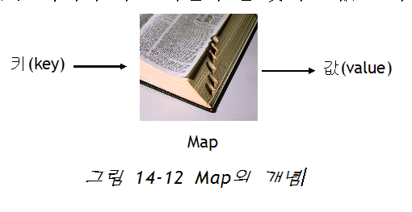
Map
사전과 같은 자료 구조
키(key)에 값(value)이 매핑된다.

Slide 37
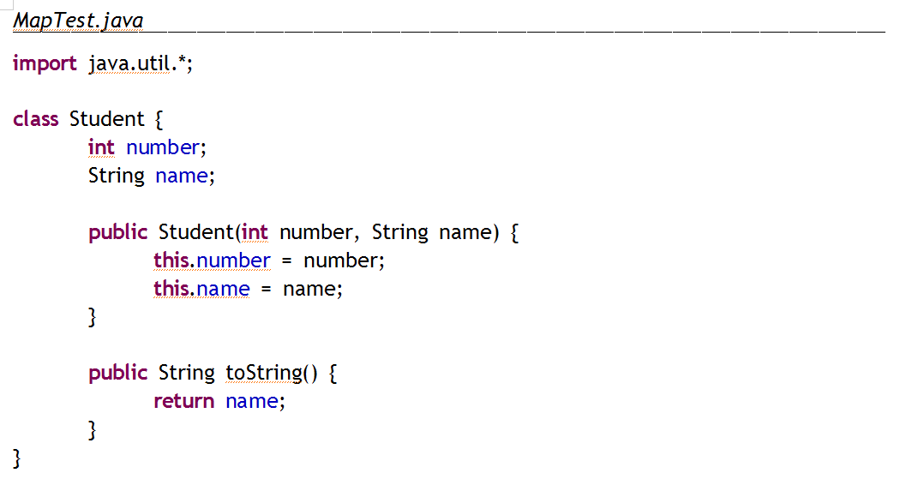
예제

Slide 38
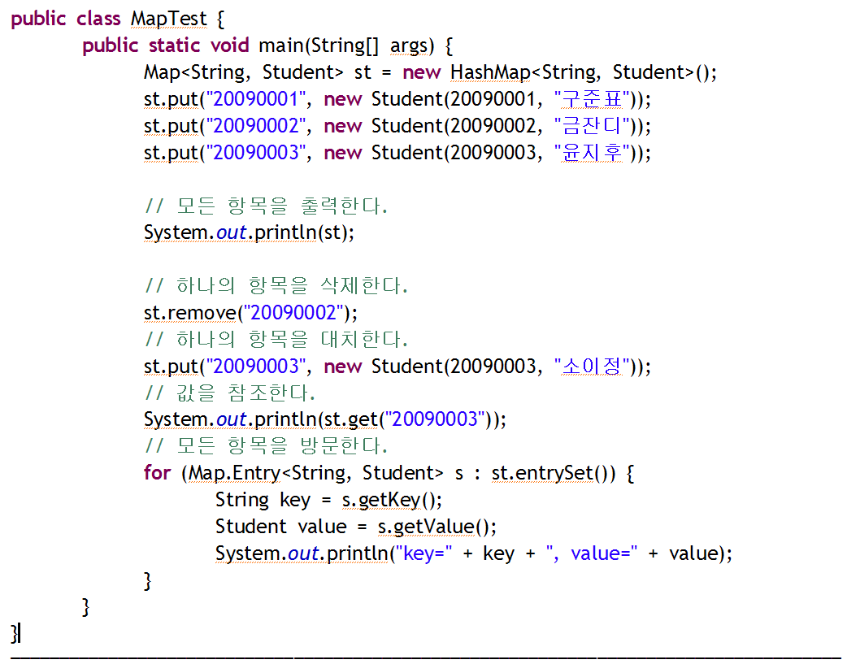
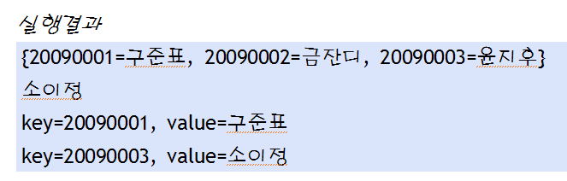

Slide 39
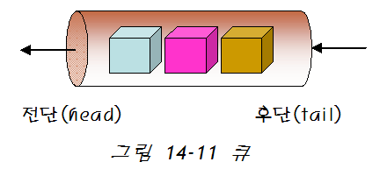
Queue
큐는 먼저 들어온 데이터가 먼저 나가는 자료 구조
FIFO(First-In First-Out)

Slide 40
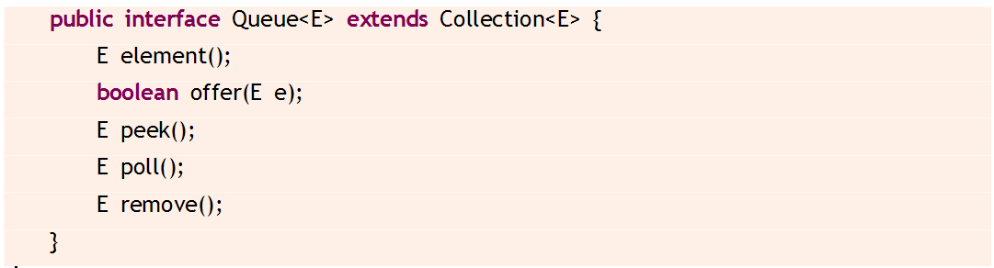
Queue 인터페이스

Slide 41
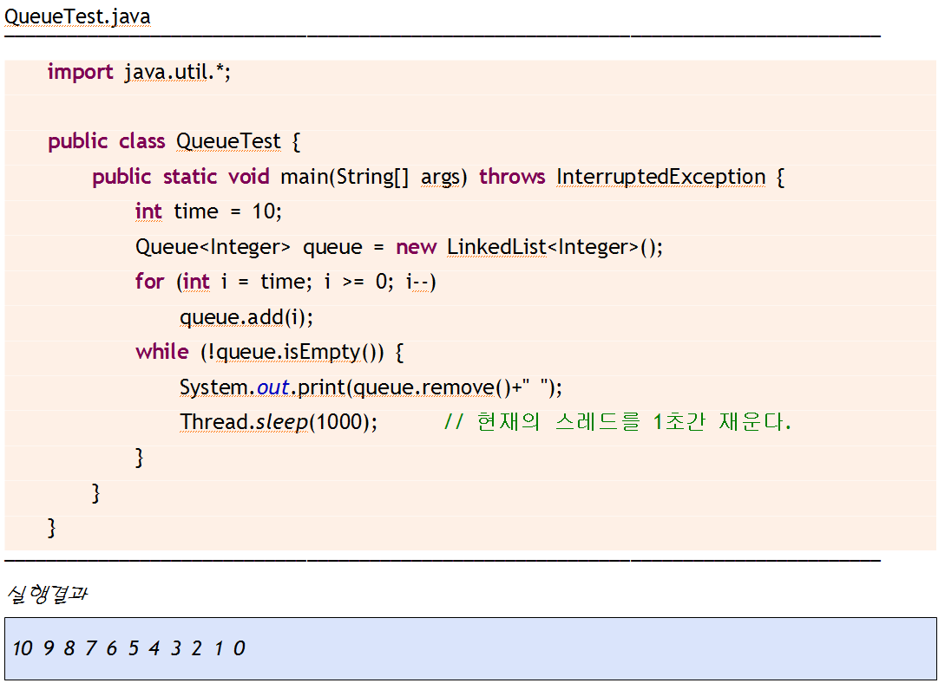
예제

Slide 42
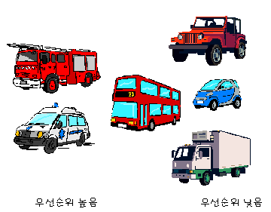
우선 순위큐
우선순위큐(priority queue): 우선순위를 가진 항목들을 저장하는 큐
FIFO 순서가 아니라 우선 순위가 높은 데이터가 먼저 나가게 된다.
가장 일반적인 큐: 스택이나 FIFO 큐를 우선순위큐로 구현할 수 있다.

Slide 43
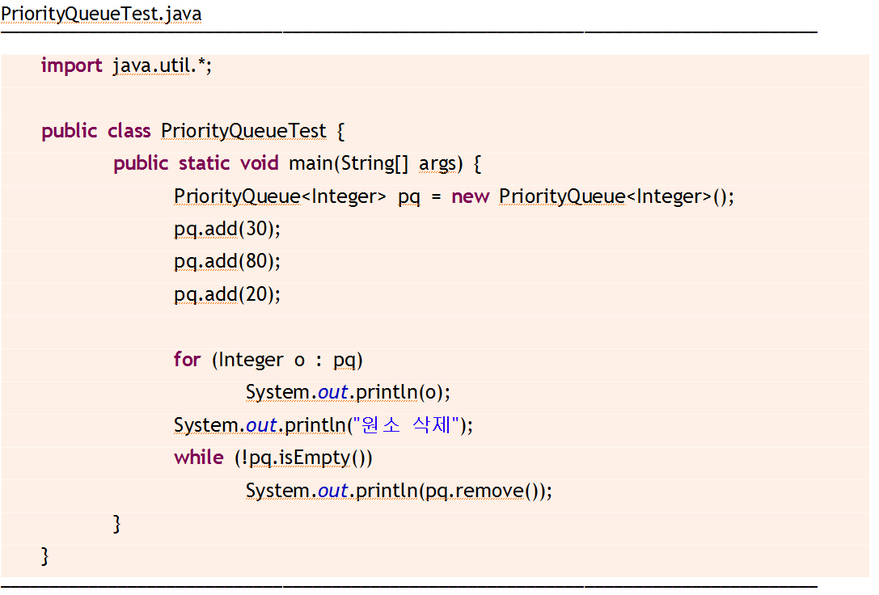
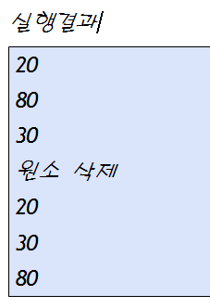
예제

Slide 44


Q & A

